Slide 1
Komplexní čísla - 5
VY_32_INOVACE_20-05
Číslo opačné
Číslo komplexně sdružené
Dělení komplexních čísel

Slide 2
Komplexní čísla 5
Číslo dané Číslo opačné
2 - 2
-3a - ( -3a) = 3a
x-2 - ( x – 2) = -x + 2
-3 + 2i - ( -3+2i ) = 3 – 2i
-4 -2a - ( -4 – 2a) = 4 + 2a
-1 -3i - ( -1-3i ) = 1 + 3i

Slide 3
Komplexní čísla 5
Číslo komplexně sdružené
Číslo dané Číslo komplexně sdružené
1 + 2i 1 – 2i
2 - 3i 2 + 3i
-2 + 5i -2 – 5i
-3 – 4i -3 + 4i
Nakresli obrazy všech čísel v Gauss.rovině

Slide 4
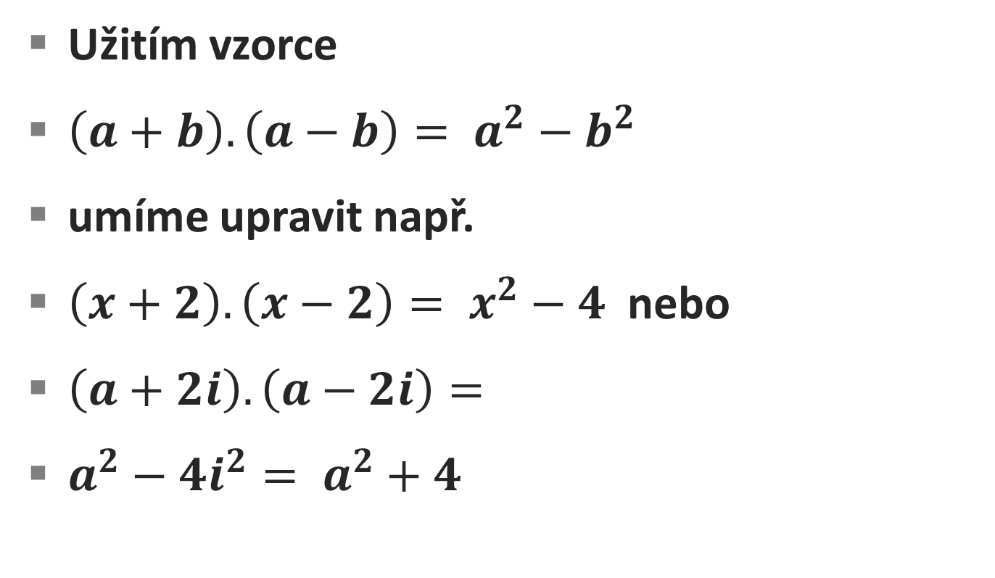
Příklad 1
Užitím vzorce
$\left(a+b\right).\left(a−b\right)= a^{2}−b^{2}$
umíme upravit např.
$\left(x+2\right).\left(x−2\right)= x^{2}−4$ nebo
$\left(a+2i\right).\left(a−2i\right)=$
$a^{2}−{4i}^{2}= a^{2}+4$

Slide 5
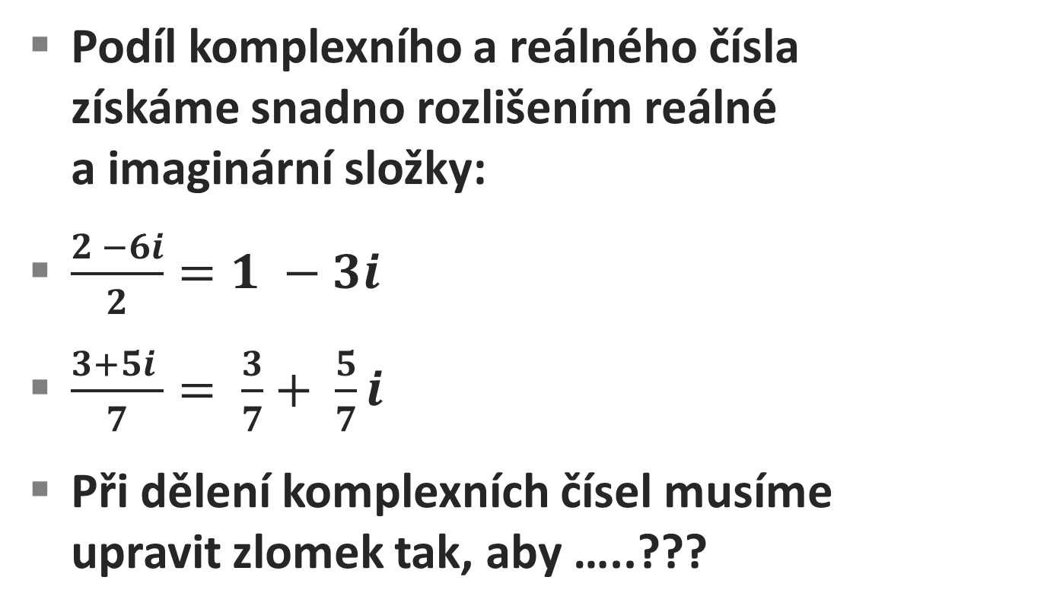
Příklad 1
Podíl komplexního a reálného čísla
získáme snadno rozlišením reálné
a imaginární složky:
$\frac{2 −6i}{2}=1 −3i$
$\frac{3+5i }{7}= \frac{3}{7}+ \frac{5}{7}i$
Při dělení komplexních čísel musíme
upravit zlomek tak, aby …..???

Slide 6
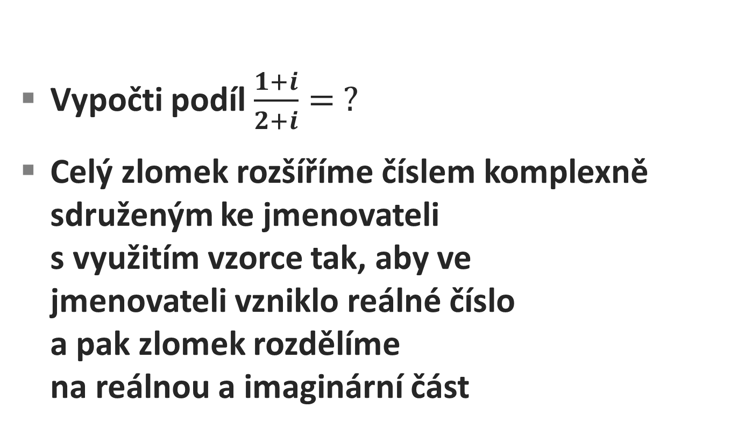
Příklad 1
Vypočti podíl $\frac{1+i}{2+i}= ?$
Celý zlomek rozšíříme číslem komplexně
sdruženým ke jmenovateli
s využitím vzorce tak, aby ve
jmenovateli vzniklo reálné číslo
a pak zlomek rozdělíme
na reálnou a imaginární část

Slide 7

Příklad 1
$\frac{1+i}{2+i}.\frac{2 −i}{2 −i}=$
$\frac{\left(1+i\right).(2−i)}{4 −i^{2}}=$
$\frac{2 −i+2i − i^{2}}{5}=$
$\frac{3+i}{5}=$
$\frac{3}{5}+\frac{1}{5}i$

Slide 8

Příklad 2
Vypočti:
$\frac{2+i}{3 −i}=$
$\frac{2+i}{3 −i} . \frac{3+i}{3+i}=$
$\frac{6+3i+2i+i^{2}}{9+1}=$
$\frac{5+5i}{10}=\frac{1}{2}+ \frac{1}{2}i$

Slide 9

Příklad 3
Vypočti:
$\frac{4+5i}{3+2i}=$
$\frac{4+5i}{3+2i}.\frac{3 −2i}{3 −2i}=$
$\frac{12+15i −8i+10}{9+4}=$
$\frac{22+7i}{13}=\frac{22}{13}+ \frac{7}{13}i$

Slide 10

Příklad 4
Vypočti:
$\frac{i}{3−i}=$
$\frac{i}{3−i}.\frac{3+i}{3+i}=$
$\frac{3i −1}{9+1}=$
$−\frac{1}{10}+\frac{3}{10}i$

Slide 11

Příklad 5
Vypočti:
$\frac{1}{i}=$
$\frac{1}{i}.\frac{i}{i}=$
$\frac{i}{−1}=−i$

Slide 12
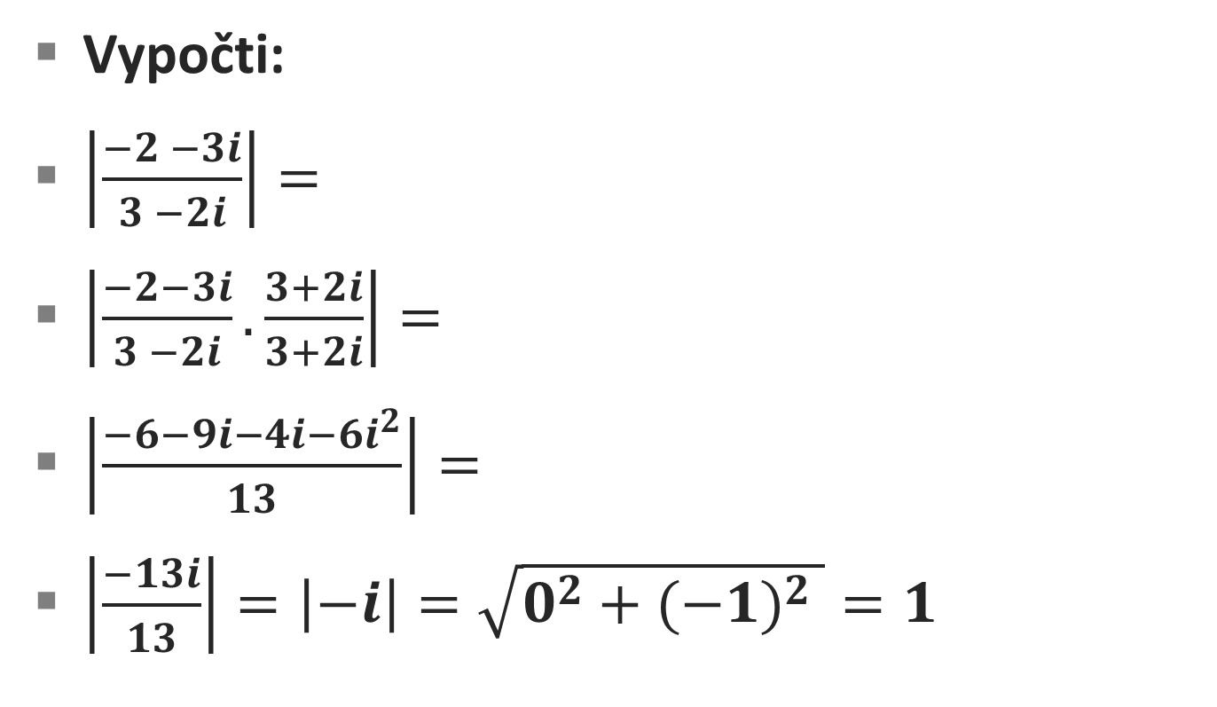
Příklad 6
Vypočti:
$\left|\frac{−2 −3i}{3 −2i}\right|=$
$\left|\frac{−2−3i}{3 −2i}.\frac{3+2i}{3+2i}\right|=$
$\left|\frac{−6−9i−4i−6i^{2}}{13}\right|=$
$\left|\frac{−13i}{13}\right|=\left|−i\right|=\sqrt{0^{2}+{(−1)}^{2} }=1$

Slide 13

Příklad 7
Vypočti:
${\left(\frac{1−i}{1+i}\right)}^{2}− {\left(\frac{1+i}{1−i}\right)}^{2}=$
$\frac{1 −2i+i^{2}}{1+2i+ i^{2}} − \frac{1+2i+i^{2}}{1−2i+i^{2}}=$
$\frac{−2i}{2i} −\frac{2i}{−2i}=$
$−1+1=0$

Slide 14
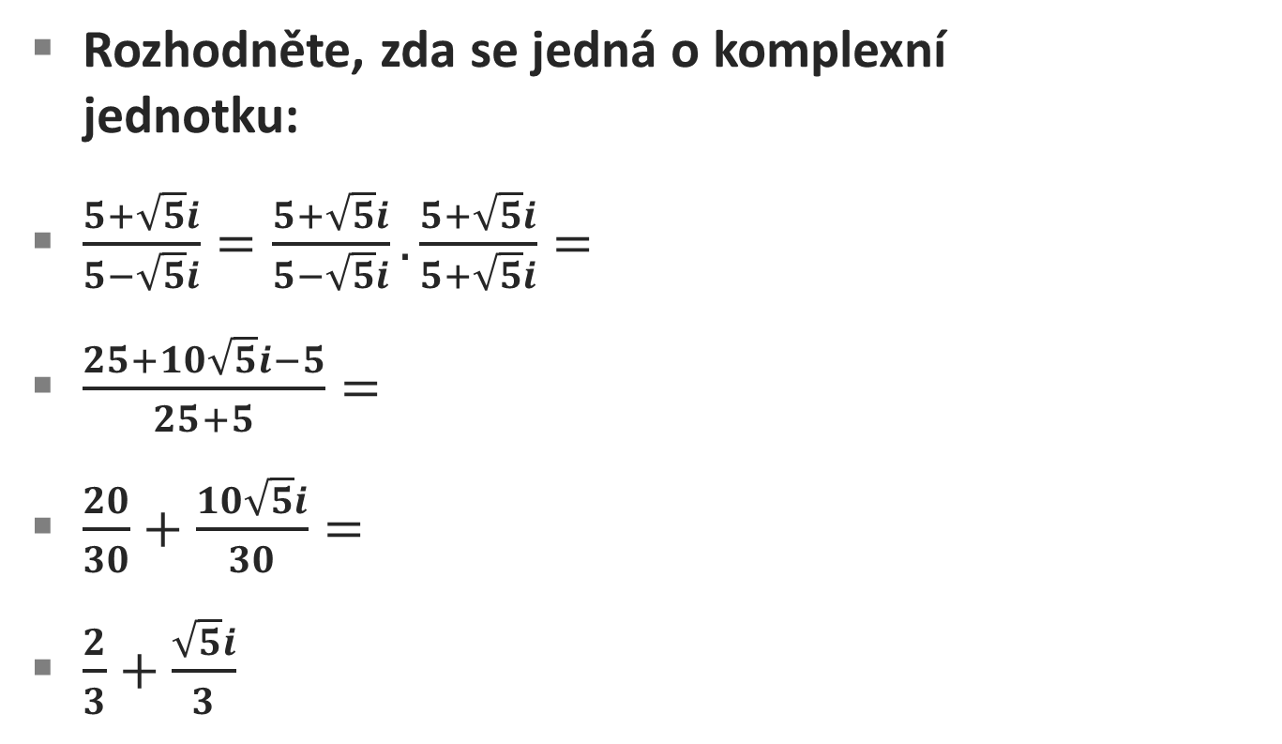
Příklad 8
Rozhodněte, zda se jedná o komplexní
jednotku:
$\frac{5+\sqrt{5}i}{5−\sqrt{5}i}=\frac{5+\sqrt{5}i}{5−\sqrt{5}i}.\frac{5+\sqrt{5}i}{5+\sqrt{5}i}=$
$\frac{25+10\sqrt{5}i−5}{25+5}=$
$\frac{20}{30}+\frac{10\sqrt{5}i}{30}=$
$\frac{2}{3}+\frac{\sqrt{5}i}{3}$

Slide 15

Příklad 8
$\left|z\right|=\sqrt{\frac{4}{9}+\frac{5}{9}}=1$
Závěr:
ano,
dané číslo je komplexní jednotkou

Slide 16
Děkuji za pozornost.
Autor DUM: Mgr. Jan Bajnar

